Slide 1
2020
图卷积神经网络相关博客总结
汇报人：李满伟

Slide 2
目录
Part 01
图卷积缘起
Part 02
卷积神经网络
Part 03
GCN的核心部分
Part 04
图卷积神经网络类别
Part 05
GCN的强大

Slide 3
01
为什么要设计图卷积操作

Slide 4
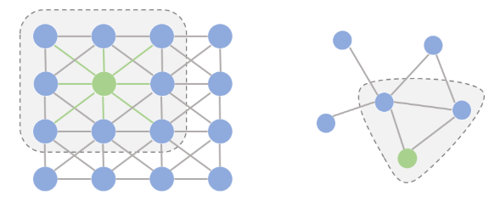
图卷积缘起
图像（欧式空间）与图（非欧空间）比较：
真正的难点聚焦于邻居结点数量不固定上。
•提出一种方式把非欧空间的图转换成欧式空间。
•找出一种可处理变长邻居结点的卷积核在图上抽取特征

Slide 5
02
卷积神经网络

Slide 6
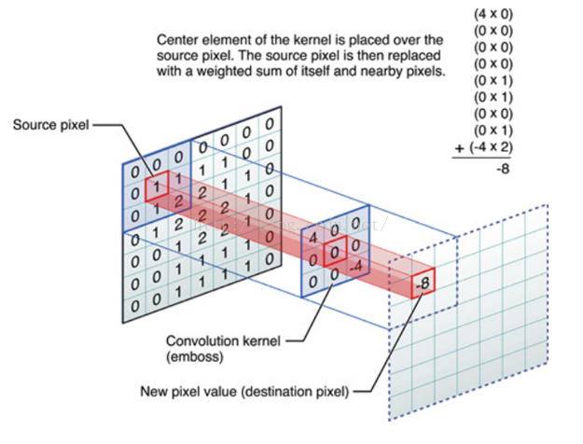
卷积神经网络
卷积层：

Slide 7
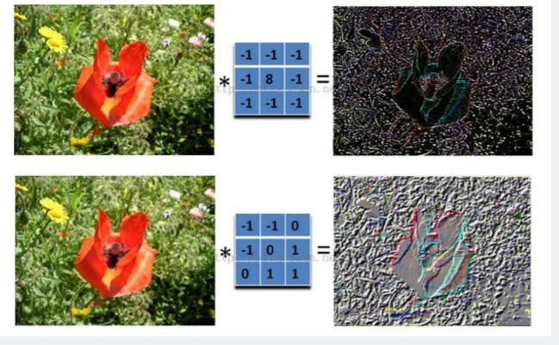
卷积神经网络
图像上的卷积：

Slide 8

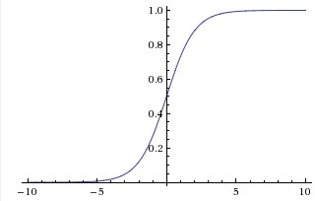
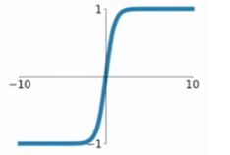

卷积神经网络
CNN之激励层：
非线性激活函数：sigmoid函数、tanh、reLu等
sigmoid函数：
tanh函数：

Slide 9

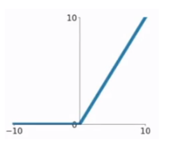
卷积神经网络
CNN之激励层：
reLu函数：

Slide 10
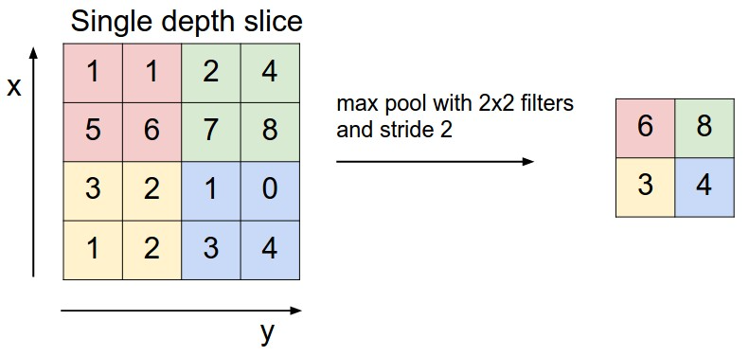
卷积神经网络
CNN之池化层
池化，简言之，即取区域平均或最大

Slide 11
03
GCN的核心部分

Slide 12
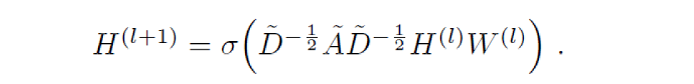
GCN的核心部分
假设我们手头有一批图数据，其中有N个节点（node），每个节点都有自己的特征，我们设这些节点的特征组成一个N×D维的矩阵X，然后各个节点之间的关系也会形成一个N×N维的矩阵A，也称为邻接矩阵（adjacency matrix）。X和A便是我们模型的输入。
GCN也是一个神经网络层，它的层与层之间的传播方式是：
●A波浪=A+I，I是单位矩阵
●D波浪是A波浪的度矩阵（degree matrix）
●H是每一层的特征，对于输入层的话，H就是X
●σ是非线性激活函数

Slide 13
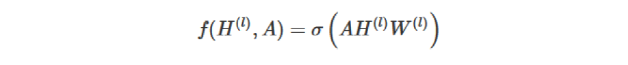
GCN的核心部分
为什么GCN的公式是上面的样子？
我们的每一层GCN的输入都是邻接矩阵A和node的特征H，那么我们直接做一个内积，再乘一个参数矩阵W，然后激活一下，就相当于一个简单的神经网络层：

Slide 14
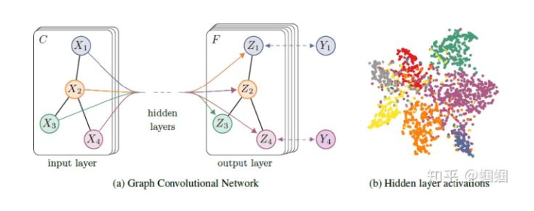
GCN的核心部分
举例：
假设我们构造一个两层的GCN，激活函数分别采用ReLU和Softmax，则整体的正向传播的公式为：

Slide 15
GCN的核心部分
K-means聚类算法思想：
假设我们要把数据分成K个类，大概可以分为以下几个步骤：
①随机选取k个点，作为聚类中心；
②计算每个点分别到k个聚类中心的聚类，然后将该点分到最近的聚类中心，这样就行成了k个簇；
③再重新计算每个簇的质心（均值）；
④重复以上2~4步，直到质心的位置不再发生变化或者达到设定的迭代次数。

Slide 16
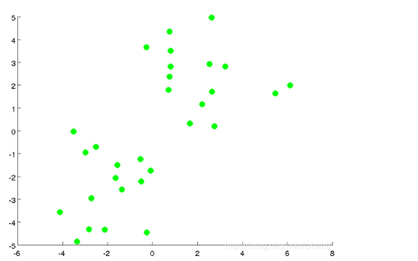
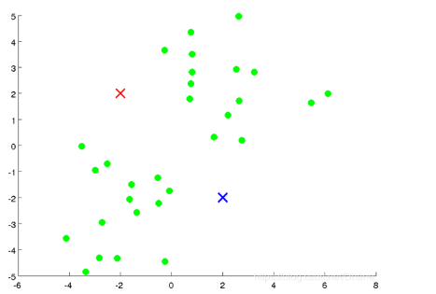
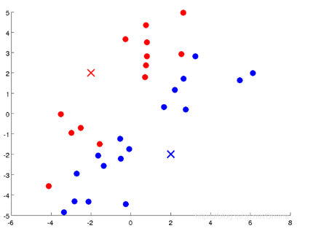
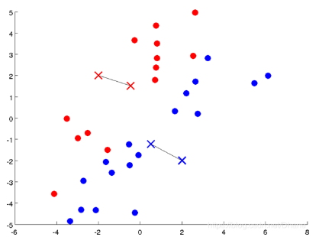
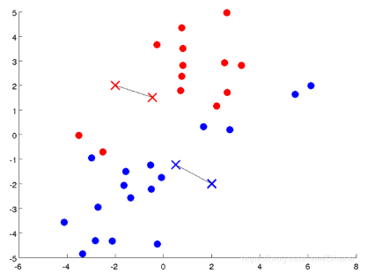
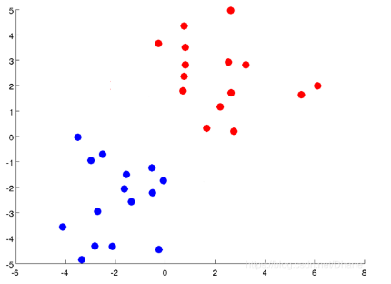
GCN的核心部分
K-means聚类算法：

Slide 17
GCN的核心部分
图数据中的空间特征具有以下特点：
1） 节点特征：每个节点有自己的特征；（体现在点上）
2） 结构特征：图数据中的每个节点具有结构特征，即节点与节点存在一定的联系。（体现在边上）
总体来说，图数据既要考虑节点信息，也要考虑结构信息，图卷积神经网络就可以自动化地既学习节点特征，又能学习节点与节点之间的关联信息。
图卷积的核心思想是利用边的信息对节点信息进行聚合从而生成新的节点表示。

Slide 18
04
图卷积神经网络类别

Slide 19
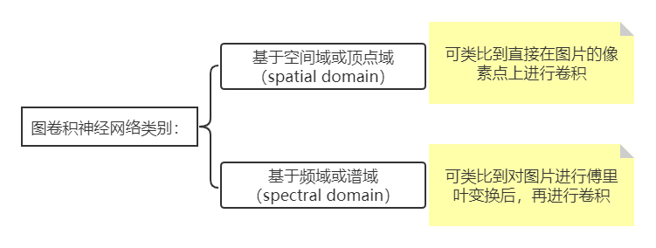
图卷积神经网络类别

Slide 20

图卷积神经网络类别
卷积定义：卷积是通过两个函数f(x)和g(x)生成第三个函数的一种算子，它代表的意义是：两个函数中的一个(取g(x))函数，把g(x)经过翻转平移,然后与f(x)相乘，得到的一个新的函数，对这个函数积分。
设f(t),g(t)是两个可积函数，f(t)与g(t)的卷积记为f(t)∗g(t)，它是其中一个函数翻转并平移后与另一个函数乘积的积分。

Slide 21

图卷积神经网络类别（空域卷积）
空域卷积：其核心在于聚合邻居结点的信息
消息传递网络(MPNN)：是一种空域卷积的形式化框架。
它将空域卷积分解为两个过程：消息传递与状态更新操作。
空域卷积对隐藏状态的更新由如下公式表示：
其中L代表图卷积的第L层
上式的物理意义是：收到来自每个邻居的的消息Ml+1后，每个结点如何更新自己的状态

Slide 22
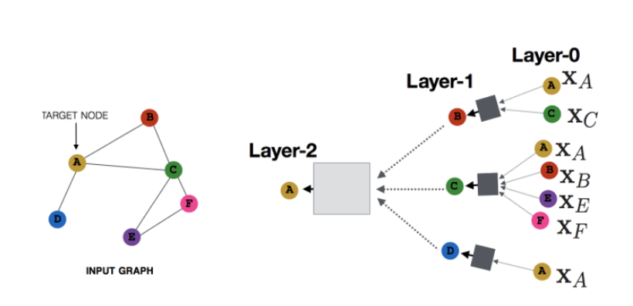
图卷积神经网络类别（空域卷积）
消息传递网络(MPNN)示意图：

Slide 23
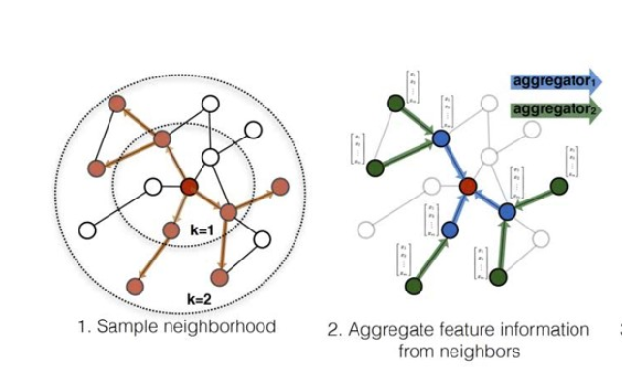
图卷积神经网络类别（空域卷积）
图采样与聚合：利用采样(Sample)部分结点的方式进行学习
为什么提出图采样与聚合？
MPNN很好地概括了空域卷积的过程，但定义在这个框架下的所有模型都有一个共同的缺陷：卷积操作针对的对象是整张图，也就意味着要将所有结点放入内存/显存中，才能进行卷积操作。但对实际场景中的大规模图而言，整个图上的卷积操作并不现实。

Slide 24
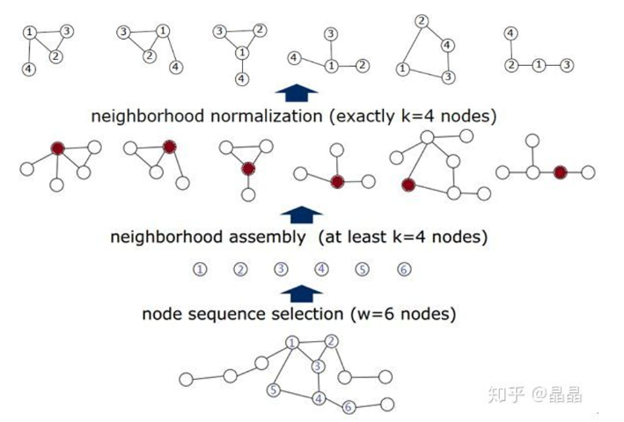
图卷积神经网络类别（空域卷积）
图结构序列化(PATCHY-SAN)：图结构序列化将图结构转换成了序列结构，然后直接利用卷积神经网络在转化成的序列结构上做卷积。

Slide 25
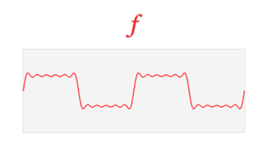
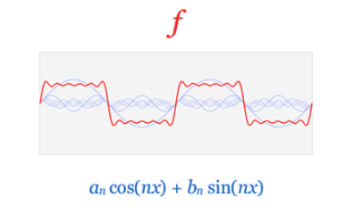
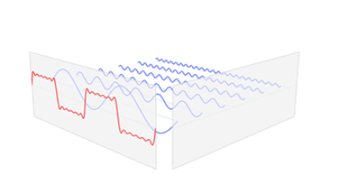
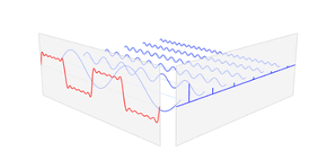
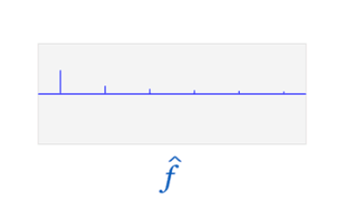
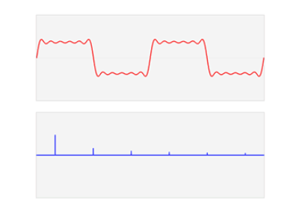
图卷积神经网络类别（频域卷积）
函数 f 傅里叶变换后的结果写作 f^：

Slide 26

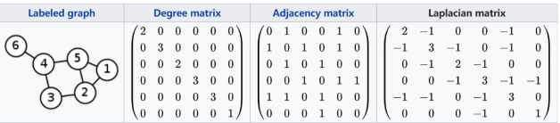
图卷积神经网络类别（频域卷积）
从传统傅里叶变换到图上的傅里叶变换
传统的傅里叶变换定义为：
L 是拉普拉斯矩阵，V是其特征向量，自然满足：LV=λV

Slide 27

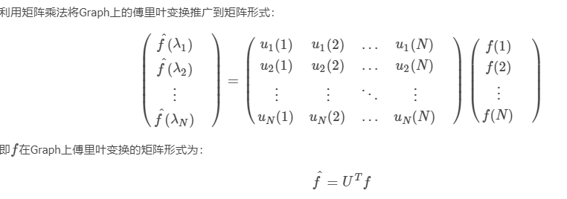
图卷积神经网络类别（频域卷积）
从传统傅里叶变换到图上的傅里叶变换
离散积分就是一种内积形式，仿上定义Graph上的傅里叶变换：
在特征值（频率）λl下的， f 的Graph 傅里叶变换就是f与 λl 对应的特征向量 ul 进行内积运算。

Slide 28
05
GCN的强大

Slide 29
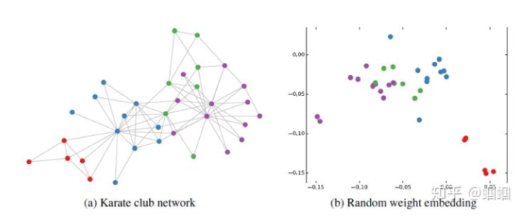
GCN的强大
GCN的强大：即使不训练，完全使用随机初始化的参数W，GCN提取出来的特征就已经十分优秀了！

Slide 30
THANKS
感谢观看
日期：2020-07-07

